Slide 1

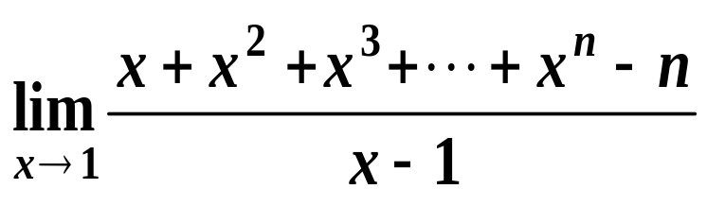
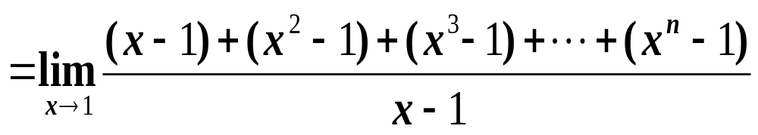
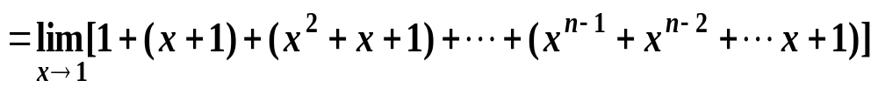
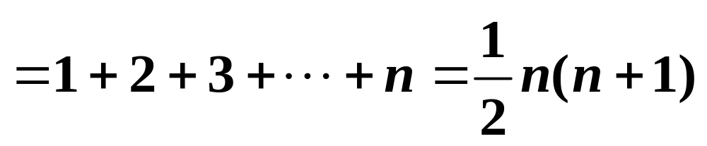
习题课
小结；求极限的方法
1.利用极限的基本性质和运算法则
例1

Slide 2
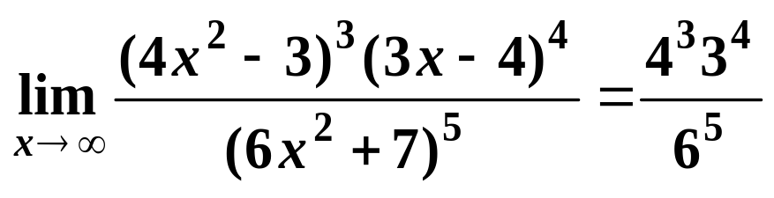
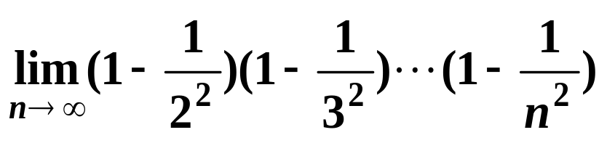
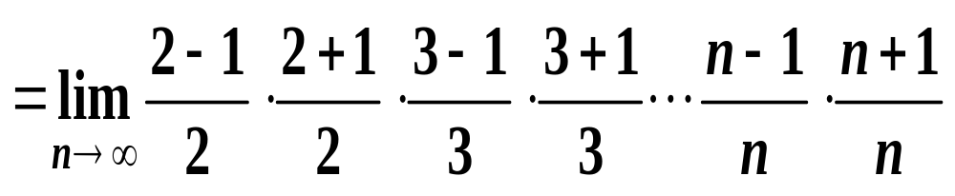
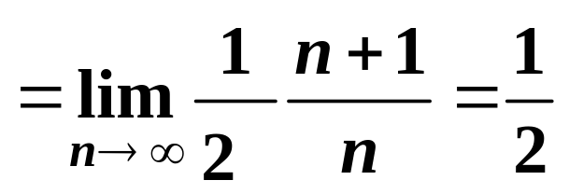
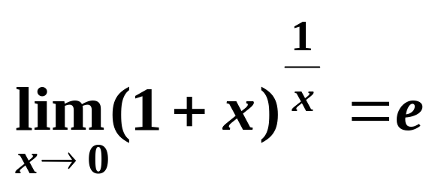
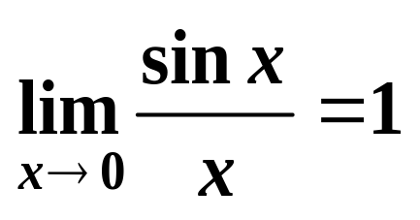
例2
例3
2. 利用两个重要极限

Slide 3
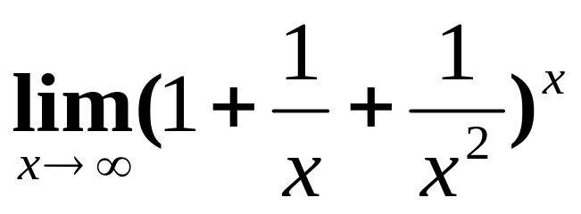
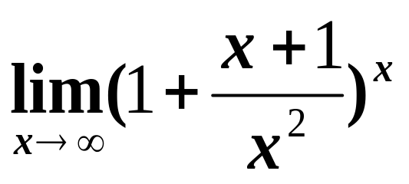
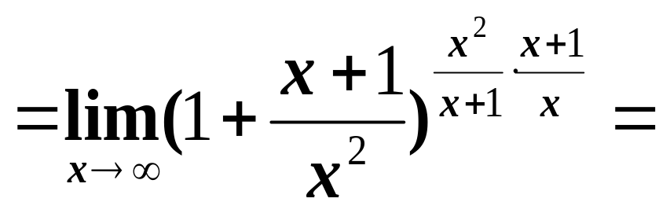
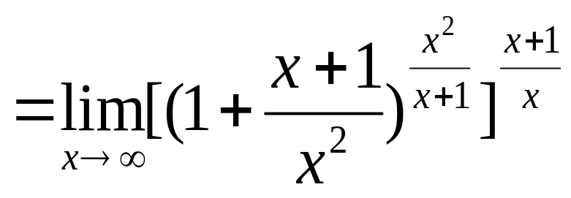

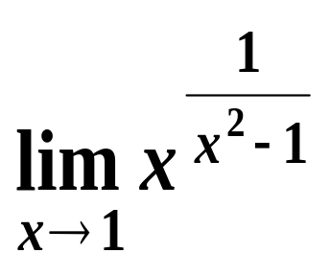
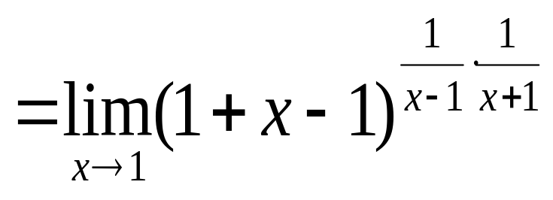
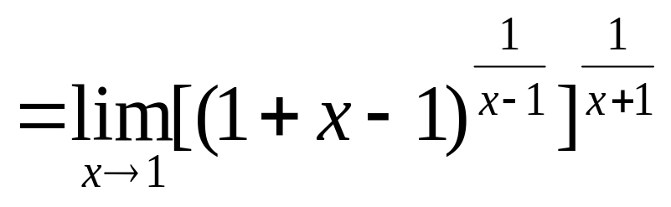
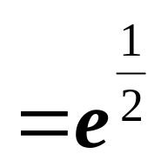
例4
原式=
例5

Slide 4
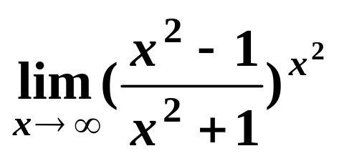
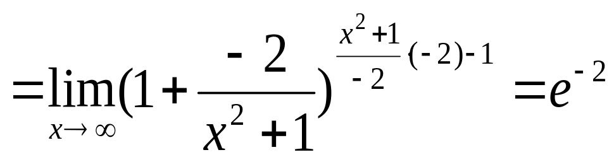
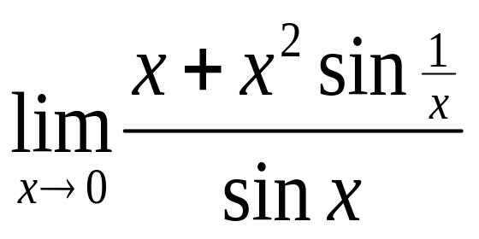
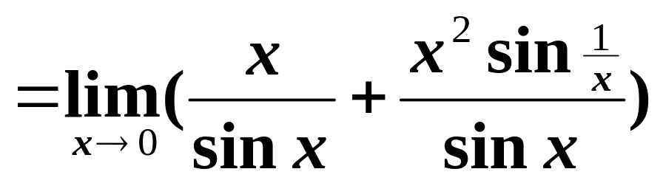
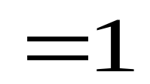
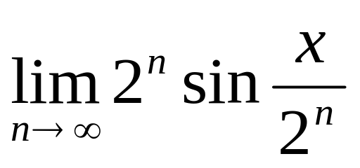

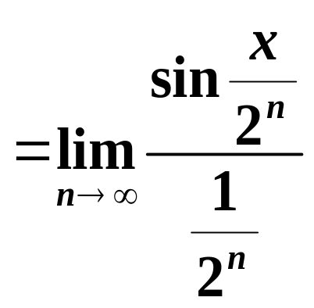
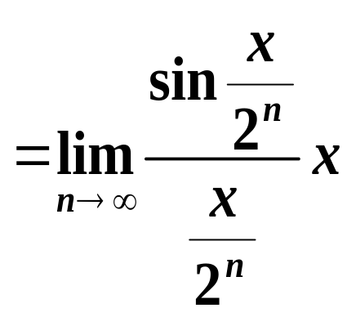

例6
例7
例8
（
为有限值）
有界变量与无穷小量的乘积是无穷小量

Slide 5
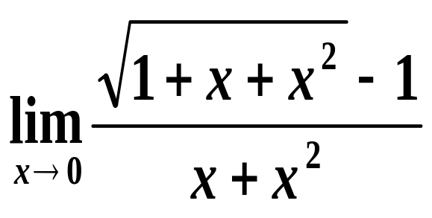
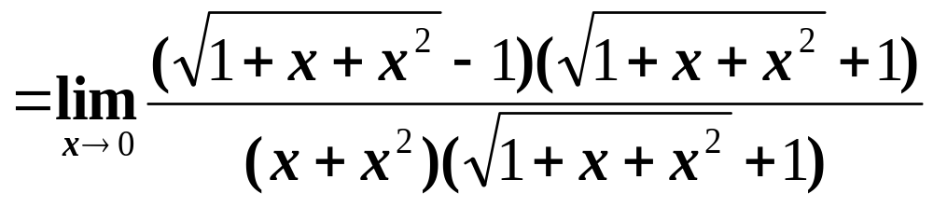
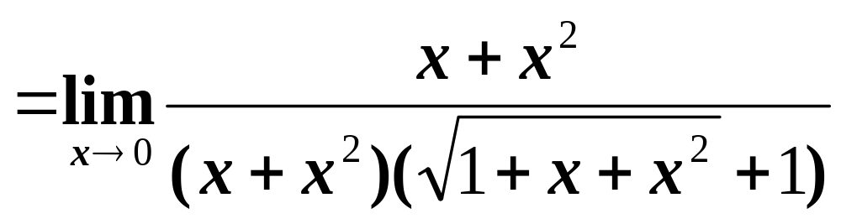

3.利用适当的函数变换
例9

Slide 6
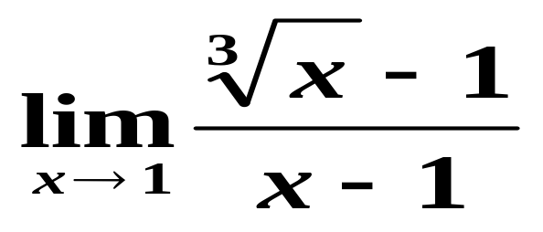
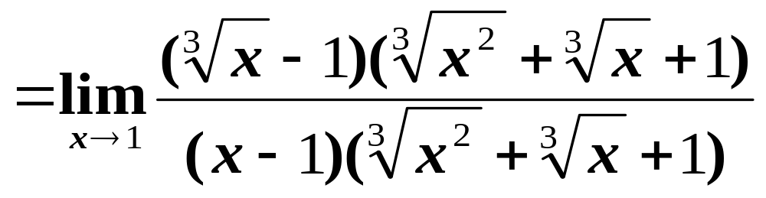
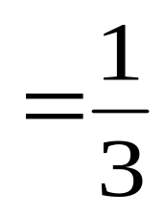
例10

Slide 7
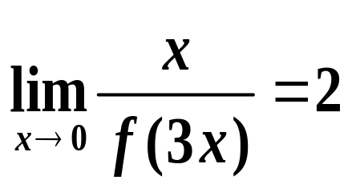
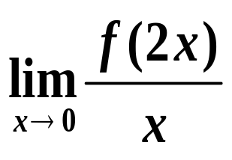
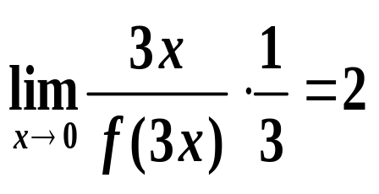
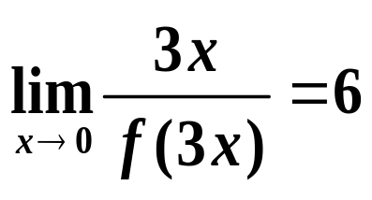
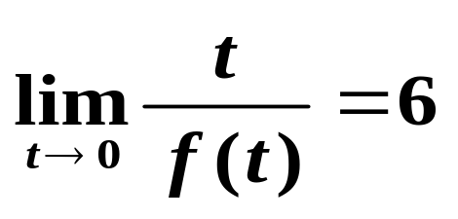
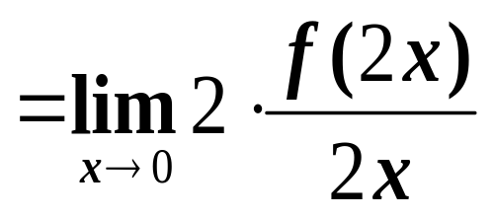
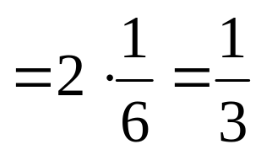
例11
已知
求
因为
所以
即

Slide 8
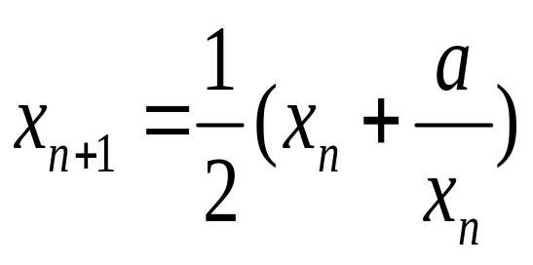
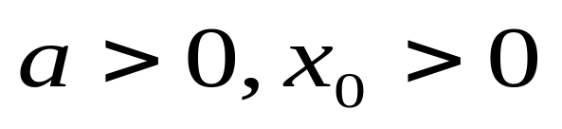
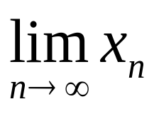
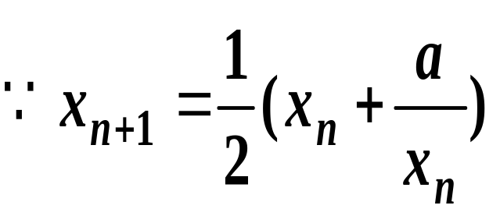
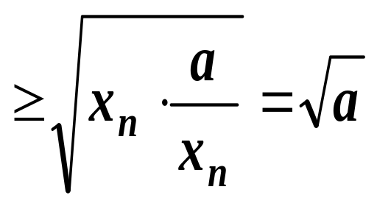
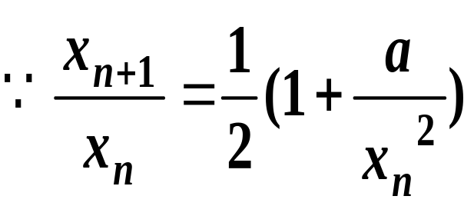
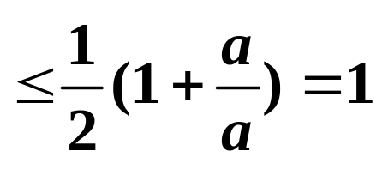
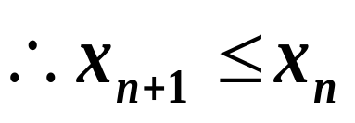
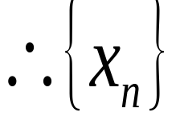
4.利用极限存在准则
例12 设
其中
求
解
又
单调减少,且有下界,
有极限

Slide 9
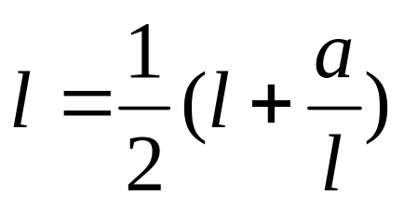

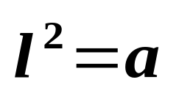












设极限为 ,
即
即
5.等价无穷小代换
记住一些常用的等价无穷小
～
～
～
～
～
～

Slide 10










～
～
例13

Slide 11







例14
由
得

Slide 12







例15
例16

Slide 13




6.左右极限
例17

Slide 14




例18
求
设

Slide 15









7.根据极限求参数
设
求
例19
解
而 是常数

Slide 16
















即
例20
已知
求 之值
解
而
即
即

Slide 17





对于极限是否存在,有下面的结论:
(1)对于数列来讲,一个数列收敛的充要条件 是其任意子列都收敛, 且都收敛于同一极限
(2)对于函数来说:
1)
的充要条件是对于任一列
都有

Slide 18



2)
的充要条件是对于任一列
都有
3) 对于单侧极限也有类似的结论
上述极限性质常用于判别极限不存在
1）对于数列来讲, 若有两个子列均收敛，但极限值不等，则原数列极限不存在。
2）对于函数来说，若有两个数列均收敛于x₀但每一项都不等于x₀ （或趋于∞），但其函数列不收敛或极限不相等，则函数极限不存在。
3）上述性质也可用于判断极限不是无穷大

Slide 19










例21 证明函数
在(-∞,+∞) 上无界，
但当→+∞ 时这函数也不是无穷大
证：
取
而
这说明
在 上无界
又当
而
这说明 不是无穷大量

Slide 20









例22 证明
不存在
证 取
则
所以
取
则
所以
由于
所以 不存在

